Slide 1


Năm học: 2021 - 2022
Bài 1: GiớI Thiệu
Nghề Điện DÂn Dụng

Slide 2

MỤC TIÊU
Biết được vị trí, vai trò của nghề điện dân dụng đối với sản xuất và đời sống.
Biết được một số thông tin cơ bản về nghề điện dân dụng.
Biết được một số biện pháp an toàn lao động trong nghề điện dân dụng.

Slide 3


Vai trò, vị trí của nghề điện dân dụng trong sản xuất và đời sống
Đặc điểm và yêu cầu của nghề (gồm 7 phần nhỏ)
Câu trắc nghiệm củng cố

Slide 4

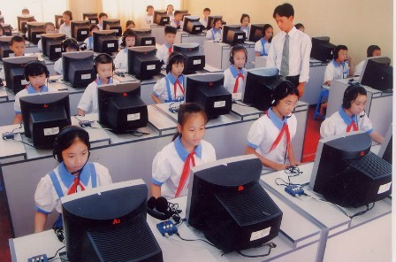
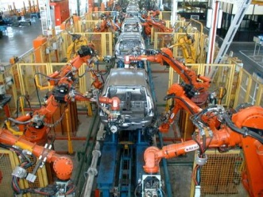
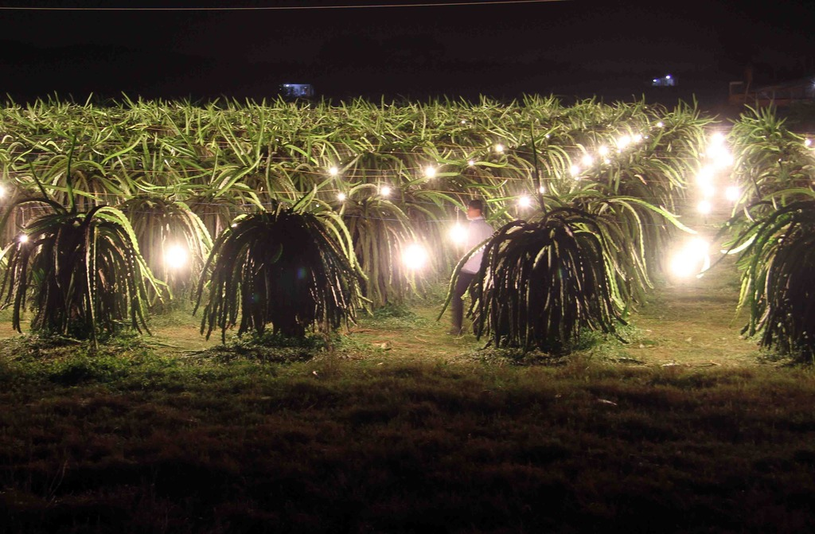
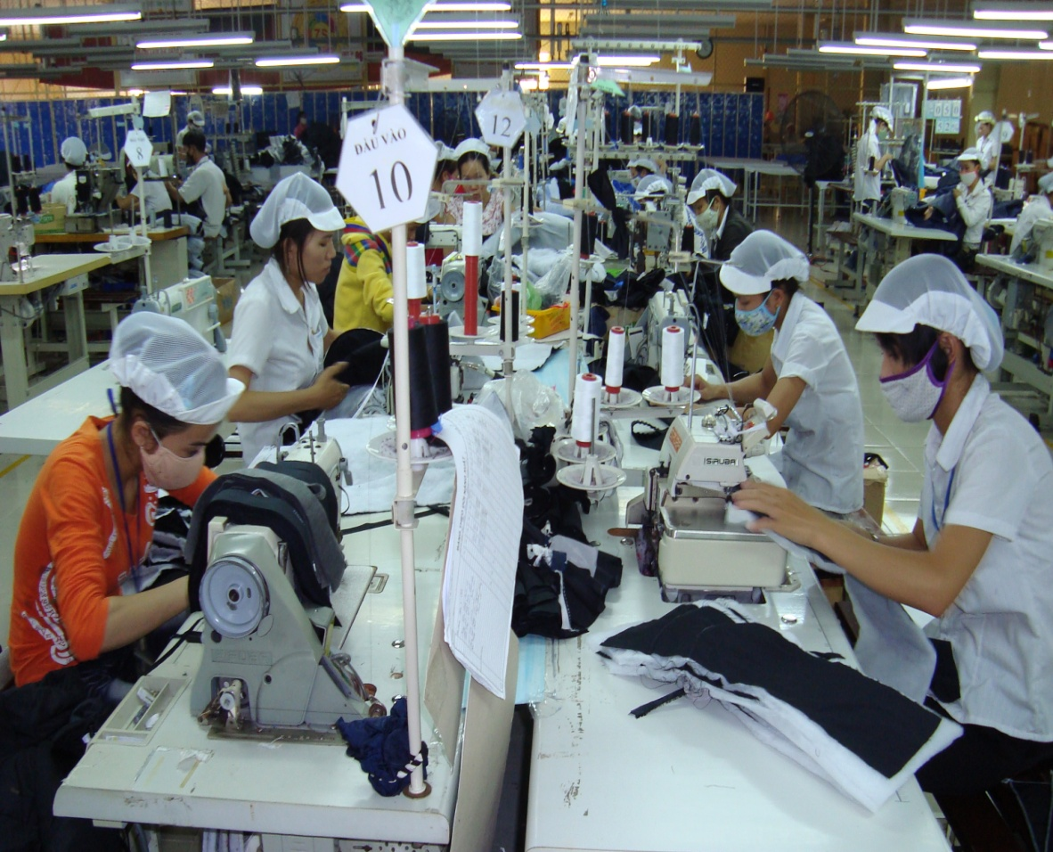
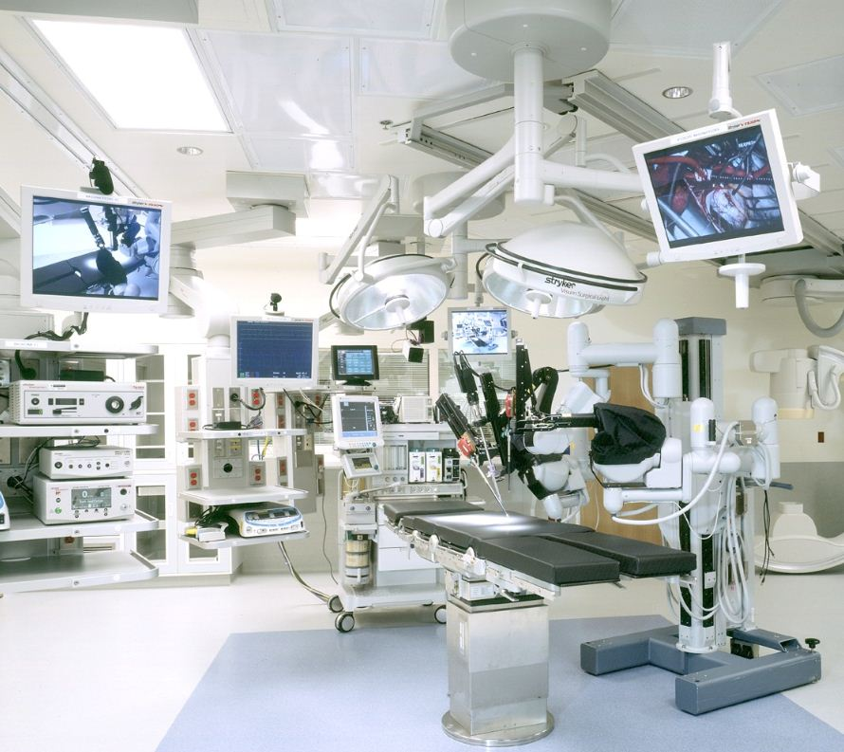
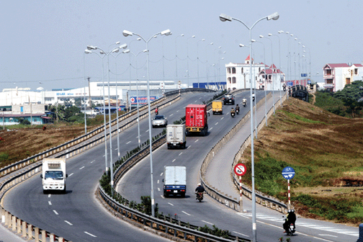
I.Vai trò, vị trí của nghề điện dân dụng trong sản xuất và sinh hoạt
Điện năng được dùng trong nhiều lĩnh vực như:
Y tế
Nông nghiệp
Công nghiệp
Giao thông vận tải
Giáo dục …

Slide 5

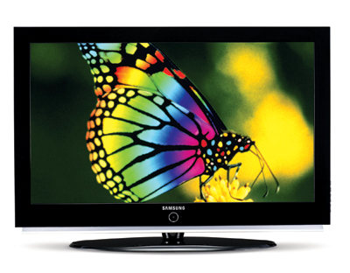

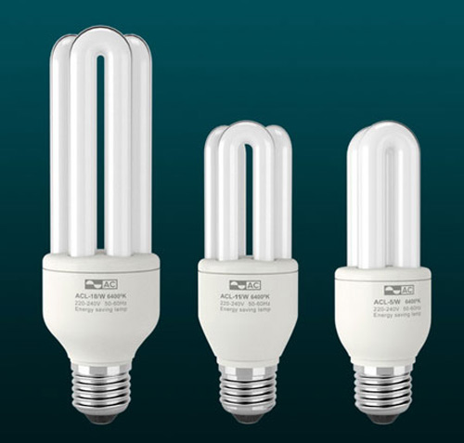
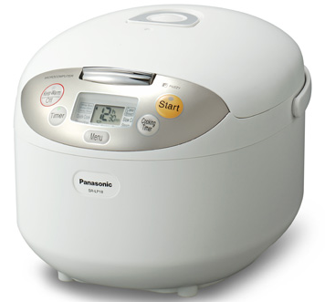
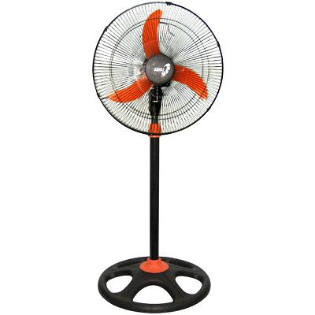
Hãy nêu một số hoạt động cần điện năng trong cuộc sống hằng ngày?
Nấu ăn
Chiếu sáng
Giải trí
Học tập
Cập nhật thông tin
Làm việc …

Slide 6

Ghi bài
Vai trò, vị trí của nghề điện
Nghề điện dân dụng rất đa dạng: phục vụ cho đời sống sinh hoạt và lao động sản xuất.
Nghề điện dân dụng góp phần đẩy nhanh tốc độ công nghiệp hóa, hiện đại hóa đất nước.

Slide 7
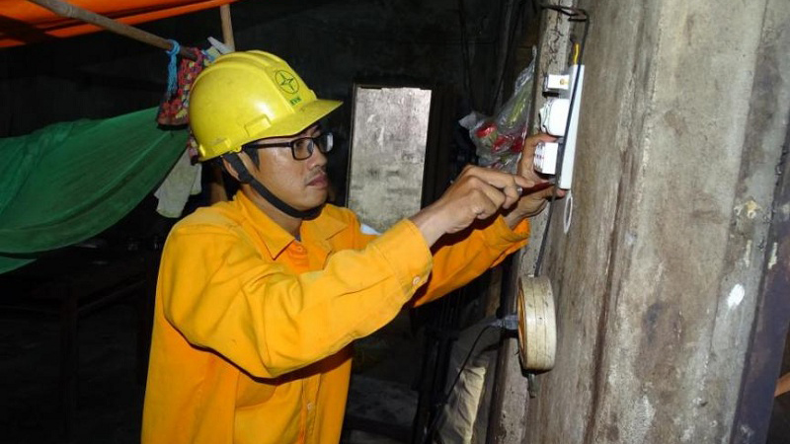
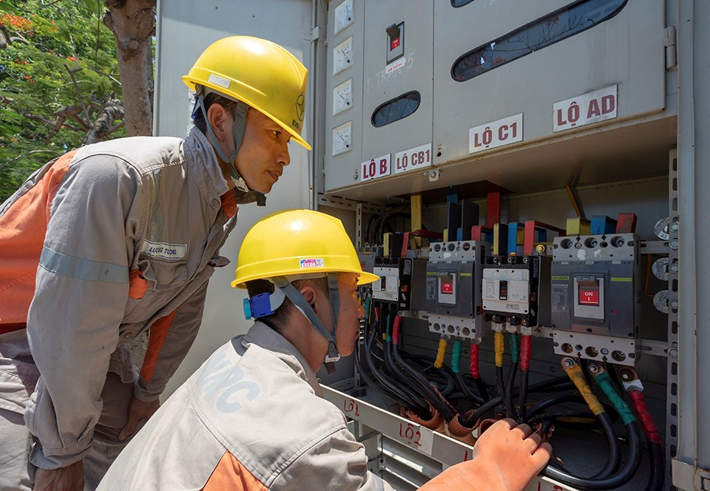

Slide 8

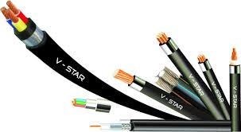
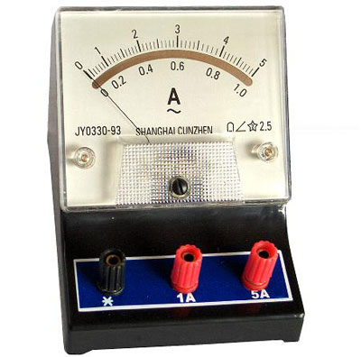
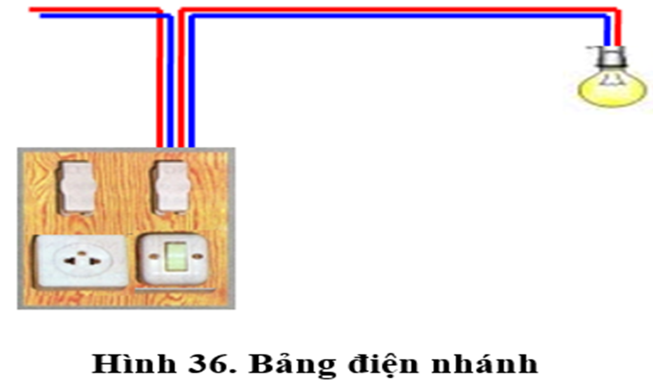
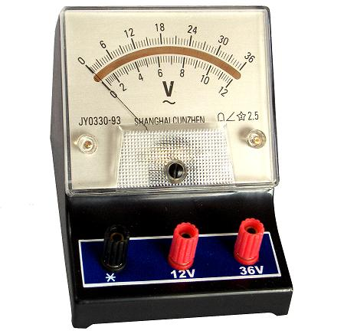
Hãy nêu các đối tượng lao động của nghề điện dân dụng? (Suy nghĩ và trả lời)

Slide 9
II. Đặc điểm và yêu cầu của nghề
Ghi bài
Đối tượng lao động của nghề điện
Thiết bị bảo vệ, đóng cắt và lấy điện.
Nguồn điện một chiều và xoay chiều điện áp thấp dưới 380V.
Thiết bị đo lường điện.
Vật liệu và dụng cụ làm việc của nghề điện.
Các loại đồ dùng điện.

Slide 10
Nội dung lao động của nghề điện dân dụng
Bài tập
Hãy sắp xếp các công việc sau cho đúng chuyên ngành của nghề điện dân dụng vào các cột trong bảng.
Lắp đặt mạng điện chiếu sáng trong nhà.
Lắp đặt máy điều hòa không khí.
Lắp đặt đường dây hạ áp.
Sửa chữa quạt điện.
Lắp đặt máy bơm nước.
Bảo dưỡng và sửa chữa máy giặt.
Lắp đặt mạng điện sản xuất và sinh hoạt | Lắp đặt thiết bị và đồ dùng điện | Vận hành, bảo dưởng và sửa chữa mạng điện, thiết bị và dồ dùng điện
a - c
b- e
d - f

Slide 11

Điều kiện làm việc của nghề điện dân dụng
Bài tập
Công việc lắp đặt đường dây cung cấp điện thường được tiến hành trong môi trường như thế nào ? (Đánh dấu x vào ô đúng).
Làm việc ngoài trời.
Thường phải đi lưu động.
Làm việc trong nhà.
Nguy hiểm vì gần khu vực có điện.
Tiếp xúc với nhiều chất đôc hại.
Làm việc trên cao.
x
x
x
x

Slide 12
Ghi bài
Yêu cầu của nghề điện dân dụng đối với người lao động
Nghề điện dân dụng có bao nhiêu yêu cầu cơ bản? Hãy kể tên các yêu cầu đó?
Có 4 yếu tố: kiến thức, kĩ năng, thái độ, sức khỏe.

Slide 13
Điền vào chỗ trống
Về kiến thức: tối thiểu cần ……………......cấp hai. Hiểu biết những ………………….........…của lĩnh vực kĩ thuật điện. Hiểu được một số ………………… trong nghề điện dân dụng.
Về kĩ năng: có kĩ năng đo lường,…………........, bảo dưỡng, ……………......, lắp đặt những thiết bị điện và …………...............
tốt nghiệp
kiến thức cơ bản
kĩ thuật
sử dụng
sửa chữa
mạch điện
kĩ thuật
sử dụng
sửa chữa
tốt nghiệp
kiến thức cơ bản
mạch điện

Slide 14
Về thái độ: …………. Những công việc của nghề, có …………. môi trường và an toàn lao động, làm việc khoa học, …………., thận trọng và ……………….
Về sức khỏe: có đủ ……….. về sức khỏe, không mắc các bệnh tim mạch, ……………. và huyết áp.
yêu thích
Ý thức
Kiên trì
Chính xác
Điều kiện
Thấp khớp
Điều kiện
Chính xác
Ý thức
Kiên trì
Thấp khớp
yêu thích

Slide 15

Ghi bài
Triển vọng của nghề
Hãy nêu những triển vọng phát triển của nghề điện dân dụng trong tương lai?
Nghề điện dân dụng phục vụ sự phát triển công nghiệp hóa, hiện đại hóa đất nước, thúc đẩy phát triển dân trí và phục vụ sự tiện nghi về đời sống con người.

Slide 16
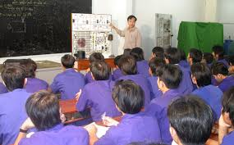
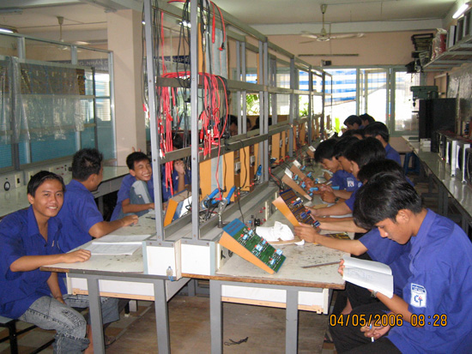
Ghi bài
Những nơi đào tạo nghề
Hãy nêu một số điểm đào tạo nghề điện dân dụng mà bạn biết ?
Các trường Dạy nghề, Trung cấp chuyên nghiệp, Trung cấp và Đại học kĩ thuật.
Các trung tâm Kĩ thuật tổng hợp – Hướng nghiệp.
Các trung tâm Dạy nghề cấp huyện và tư nhân.
Vd: Cao đẳng nghề số 1, Trung cấp nghề Thăng Long, …

Slide 17
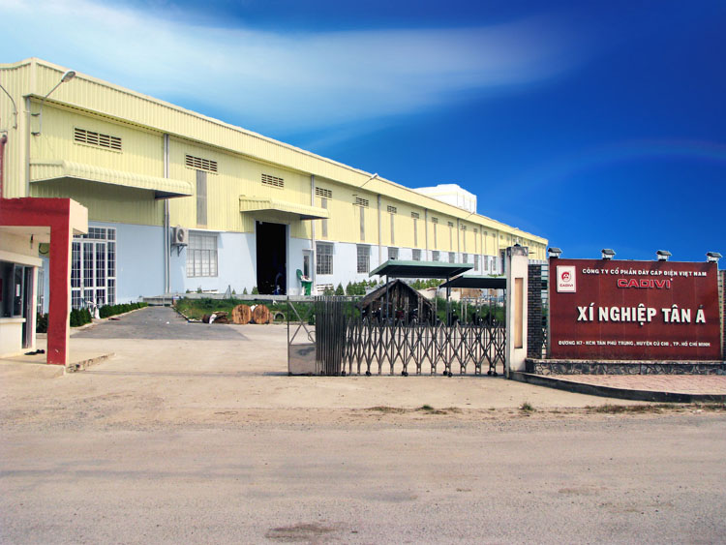
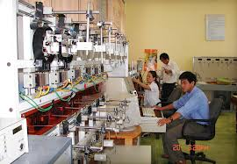
Những nơi hoạt động nghề
Hãy kể nhưng nơi hoạt động của nghề điện dân dụng ?
Tại các hộ gia đình tiêu dùng điện.
Tại các cơ quan, xí nghiệp, nông nghiệp, …
Những cơ sở lắp đặt, sữa chữa về điện.
Ghi bài

Slide 18

III. Câu hỏi trắc nghiệm
Câu 1 : Nghề điện dân dụng hoạt động trong lĩnh vực sử dụng điện năng phục vụ:
A. Đời sống
B. Sinh hoạt
C. Lao động, sản xuất
D. Cả 3 đáp án.

Slide 19

Câu 2 : Chọn phát biểu sai: đối tượng lao động của nghề điện dân dụng:
A. Nguồn điện một chiều
B. Nguồn điện xoay chiều điện áp thấp dưới 380V
C. Nguồn điện xoay chiều điện áp cao trên 380V
D. Các loại đồ dùng điện

Slide 20

Câu 3 : Người lao động cần đảm bảo mấy yêu cầu của nghề điện dân dụng?
A. Kiến thức, kĩ năng.
B. Kiến thức, kỹ năng, thái độ.
C. Kiến thức, kỹ năng, thái độ, sức khỏe.
D. Kiến thức, kỹ năng, thái độ, sức khỏe, nhanh nhẹn.

Slide 21

Câu 4 : Nội dung lao động của nghề điện dân dụng là:
A. Lắp đặt mạng điện sản xuất và sinh hoạt nước
B. Lắp đặt thiết bị và đồ dùng điện ngoài trời.
C. Vận hành, bảo dưỡng và sửa chữa mạng điện, thiết bị và đồ dùng điện.
D. Cả ba câu đúng.

Slide 22

Câu 5 : Chọn phát biểu sai về triển vọng của nghề điện dân dụng?
A. Luôn cần phát triển để phục vụ sự nghiệp công nghiệp hóa và hiện đại hóa đất nước.
B. Thợ điện luôn phải cập nhật, nâng cao kiến thức và kĩ năng nghề nghiệp.
C. Nghề điện dân dụng không có điều kiện phát triển ở nông thôn và miền núi.
D. Nghề điện dân dụng có nhiều điều kiện phát triển ở thành phố.

Slide 23
Dặn dò:
- Ghi chép bài cẩn thận.
Học hiểu bài 1.
Xem và chuẩn bị bài 2: Vật liệu dùng trong lắp đặt.

